Slide 1
Муниципальное общеобразовательное учреждение средняя школа с.Пушкино Добринского муниципального района Липецкой области
Презентация проекта по внедрению бережливых технологий в системе образования
«Оптимизация процесса сбора информации для оформления заявки на питание»»
Работу выполнили: заместитель директора по ВР Скоробогатова С.В.
заместитель директора по УВР Горюшкина Л.М.

Slide 2
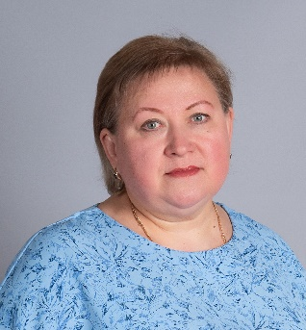
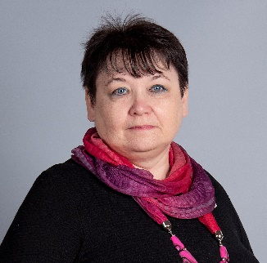
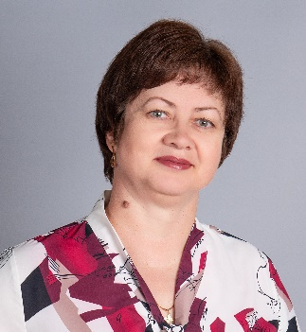
Муниципальное общеобразовательное учреждение средняя школа с.Пушкино Добринского муниципального района Липецкой области
Руководитель и команда проекта
• Руководитель проекта – Скоробогатова Светлана Викторовна, заместитель директора по ВР МБОУ СШ с.Пушкино
Команда проекта:
-Овчарова Галина Григорьевна, социальный педагог МБОУ СШ с.Пушкино
-Горюшкина Людмила Михайловна, заместитель директора по УВР
-классные руководители

Slide 3
Муниципальное общеобразовательное учреждение средняя школа с.Пушкино Добринского муниципального района Липецкой области
Использование инструментов бережливого производства в образовательной организации способствует:
улучшению образовательного процесса
оптимизации работы
повышению качества образования
обеспечению стандартизации и визуализации учебного процесса
сокращению временных и финансовых потерь
повышению трудоспособности сотрудников и сохранению человеческих ресурсов
развитию образовательной организации

Slide 4
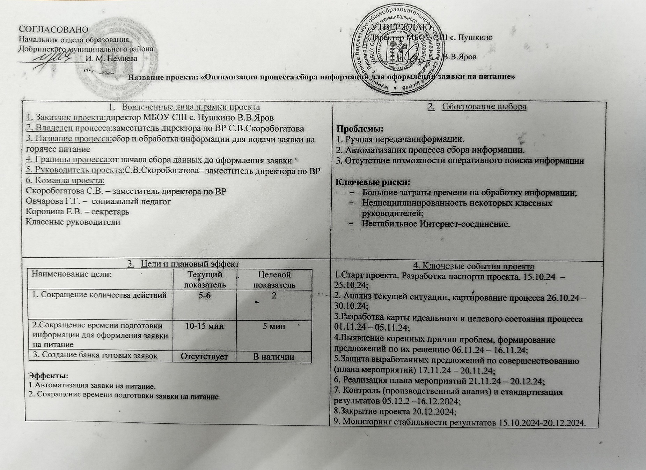
Муниципальное общеобразовательное учреждение средняя школа с.Пушкино Добринского муниципального района Липецкой области

Slide 5
Муниципальное общеобразовательное учреждение средняя школа с.Пушкино Добринского муниципального района Липецкой области
Пирамида проблем
Федеральный
уровень
Региональный уровень
Уровень ОО
Решение проблем на федеральном уровне не требуется
Решение проблем на региональном уровне не требуется
1. Ручная передача информации
2.Отсутствует классный руководитель, ответственный
3. Обучающиеся опаздывают
4.Длительный процесс сбора и обработки данных по уточнению причин отсутствия обучающихся
2
1
3
4

Slide 6
=
Муниципальное общеобразовательное учреждение средняя школа с.Пушкино Добринского муниципального района Липецкой области
План реализации проекта

Slide 7
Муниципальное общеобразовательное учреждение средняя школа с.Пушкино Добринского муниципального района Липецкой области

Slide 8
Муниципальное общеобразовательное учреждение средняя школа с.Пушкино Добринского муниципального района Липецкой области
Анализ проблем
Проблема | Коренная причина | Способ решения
1.Отсутствует ответственный | Ежедневный сбор информации с выявлением причин отсутствия | Создание электронной таблицы, с автоматическим подсчетом
2.Отсутствует классный руководитель | Ежедневный сбор информации с выявлением причин отсутствия | Форма для заполнения доступна всем участникам одновременно, независимо от местонахождения
3.Опаздывают обучающиеся | Человеческий фактор | Профилактическая работа с систематически опаздывающими детьми
4.Длительный процесс сбора и обработки данных по уточнению причин отсутствия обучающихся | Временные потери при сборе информации от каждого классного руководителя и выяснения причин отсутствия | Автоматическая передача и обработка полученной информации

Slide 9
Карта целевого состояния процесса
Муниципальное общеобразовательное учреждение средняя школа с.Пушкино Добринского муниципального района Липецкой области
Учащиеся
Классный руководитель
вход
Входят в здание школы, занимают кабинеты
Собирает данные по посещаемости, выясняет причины пропусков и отправляет данные при помощи мессенджера
10-15 мин.
10-15 мин
Ответственный
Заполняет сводную таблицу по посещаемости, передает данные в столовую
ВПП – 30 мин – 40 мин
Экономия 25 мин – 30 мин
20-25 мин

Slide 10
Муниципальное общеобразовательное учреждение средняя школа с.Пушкино Добринского муниципального района Липецкой области
Результаты реализации проекта
1. Разработана электронная онлайн-таблица с автоматическим подсчетом данных.
2. В ходе реализации проекта временные затраты на сбор данных о посещаемости сократились в 3 раза с 30 минут до 5-10 минут.
3. Сокращение количества опозданий в результате профилактической работы с детьми.
4. Автоматическая обработка и передача информации о посещаемости.

Slide 11
Муниципальное общеобразовательное учреждение средняя школа с.Пушкино Добринского муниципального района Липецкой области
ДО ПОСЛЕ

Slide 12
Муниципальное общеобразовательное учреждение средняя школа с.Пушкино Добринского муниципального района Липецкой области
Благодарим за внимание!

